Slide 1
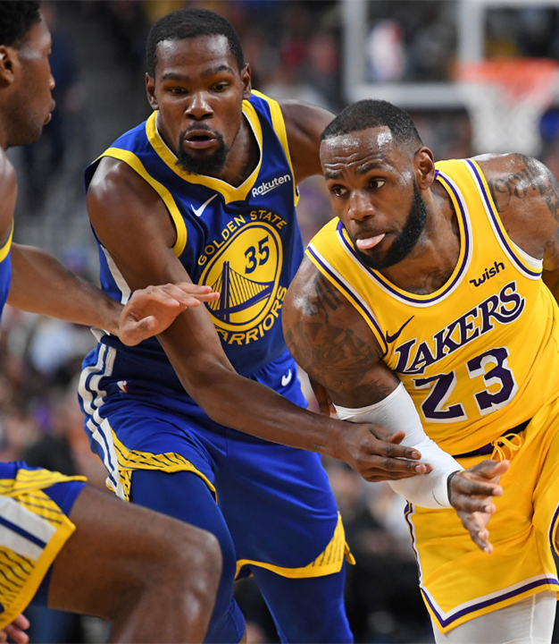

NBA Player Tracker
N. Bourquenoud, L. Hirschi, B. Pasquier
Projet de Visualisation de l’Information
23.12.2022
https://www.nytimes.com/2018/12/06/sports/kevin-durant-lebron-james.html
Notes:
Bonjour à tous, bienvenue pour cette présentation de notre projet de visualisation de l’information, qu’on a nommé «NBA Player Tracker», qui consiste donc à la création d’une application interactive permettant de suivre les performances de joueurs NBA.

Slide 2
Sommaire
Intention et public cible
Choix des données
Représentations
Présentation et interactions
Outils utilisés
Démonstration
Notes:
Durant cette présentation on va d’abord expliquer notre intention et le public ciblé par notre application, on va ensuite vous parler des données que nous avons choisies d’utiliser, ensuite nous vous présenterons les différentes représentations que nous avons réalisés, on vous parlera de la présentation de l'interface et des interactions qu’elle contient, on continuera avec une descriptition et critique des outils utilisées et on finira par la démonstration finale.

Slide 3
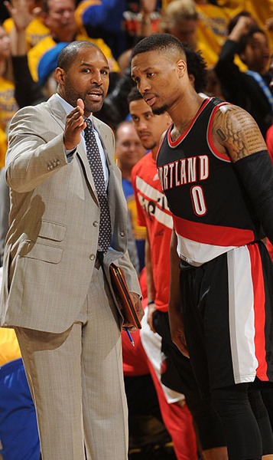
Intention et public cible
Entraîneur et directeur sportif
Trouver la pièce manquante à son équipe
Outil d’analyse et de comparaison selon des statistiques
https://nbacoaches.com/a-day-in-the-life-of-an-assistant-coach/
Notes:
On a décidé de focaliser sur la NBA, en particulier les données de joueurs de cette ligue. La NBA est la ligue américaine de basketball, c’est la plus prestigieuse du monde et depuis 1946, elle a évolué dans de nombreux aspects.
L’arrivée de la ligne à 3 pts dans les années 80 a par exemple changé le jeu à jamais, et l’habilité des joueurs au tirs à 3 pts et est ajd une des compétences les plus recherchés par les entraîneurs.
Les salaires ont également augmenté, il est difficile de savoir si un joueur méritent un salaire aussi grand.
En parallèle, les attentes des entraîneurs et des directeurs sportifs ont aussi évolué et ce projet donc cible ce public là, et a pour but de leur permette de visualiser les caractéristiques de joueurs selon différents angles, afin d’envisager des achats, des ventes ou des transferts pour améliorer leur équipe.
L’objectif est donc de créer un outil d’analyse et de comparaison selon principalement des statistiques.

Slide 4
Choix des données
Sources des données
Informations des joueurs
Statistiques par saison des joueurs
Localisation des tirs des joueurs
Salaire des joueurs
API Python
Basketball-reference.com
https://github.com/swar/nba_api
https://www.basketball-reference.com/contracts/players.html
Notes:
En ce qui concerne les données, nous avons deux sources différentes :
Les informations statiques des joueurs (comme la taille, le poids, l’équipe), les statistiques par saison des joueurs et la localisation des tirs des joueurs sont récupérés depuis le site officiel de la NBA, via une API Python dont le projet est sur Github, qui permet de faire la liaison entre le site et python
Ensuite le salaire des joueurs est récupéré depuis le site web basketball-reference.com, sous forme de CSV. On voulait à la base avoir les salaires sur différentes saisons, mais seul les salaires pour les contrats actuelles étaient disponible. On aurait pu envisager du scraping, mais on a préféré de pas perdre trop de temps sur cette étape.

Slide 5
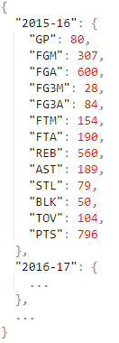
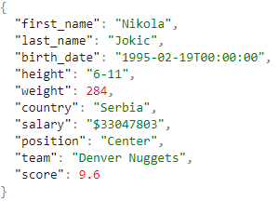
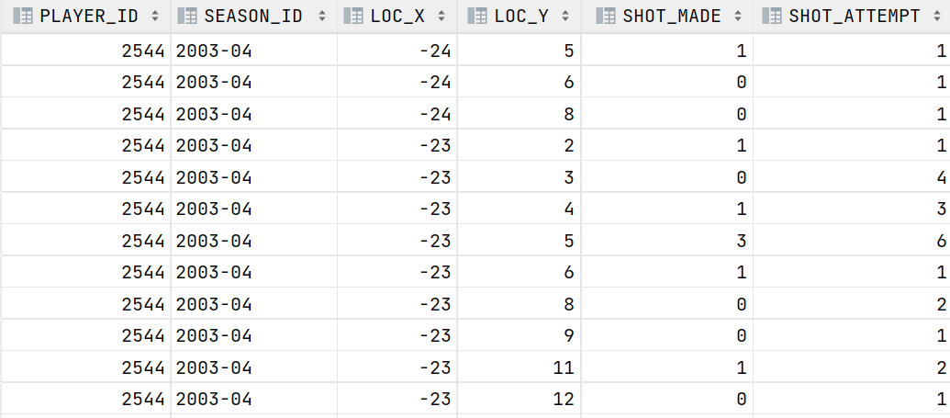
Choix des données
Traitement des données
Fusion de plusieurs requêtes
Constitution d’une base de données statiques :
Fichiers JSON pour les infos et stats
Fichiers CSV pour la localisation des tirs
Création d’une interface Python entre la vue et les données
Notes:
Justement, le traitement des données a pris pas mal de temps, il fallait bien fusionner les différents résultats des différentes requêtes (y’a pas une requête magique qui permet de tout récupérer comme on veut)
Typiquement, certaine requête donnait des infos par saison, d’autres par match uniquement. Il fallait donc utiliser une autre requête pour faire le lien entre le match et la saison.
La récupération des données a pris aussi un peu de temps, on a du mettre des timeout pour pas être bloqué, et des fois bien sûr recommencé car on avait pas récupéré les bonnes données. Pour gagner du temps, on a pris uniquement 128 joueurs, qu’on a choisi selon les stats les plus importantes.
Une fois qu’on a récupéré les données et qu’on les as traité, on a constitué une base de données statiques, justement pour pas dépendre de l’API et aussi pour avoir des données propres, dans le bon format. On a des JSON pour les infos et les stats, et des CSV pour la localisation des tirs. Vous avez ici des exemples. On a aouté une info, qui est le score, et qui est calculé selon les statistiques de la dernière saison, ça sert à donner l’état de forme actuelle du joueur.
Ensuite on a créée une interface Python entre la vue (faite avec Plotly) et les données, qui contient des méthodes qui retournent les données nécessaire aux représentations de l’interface. Elles ont été définis en amont, comme ça on a pu paralléliser le travail aussi.

Slide 6
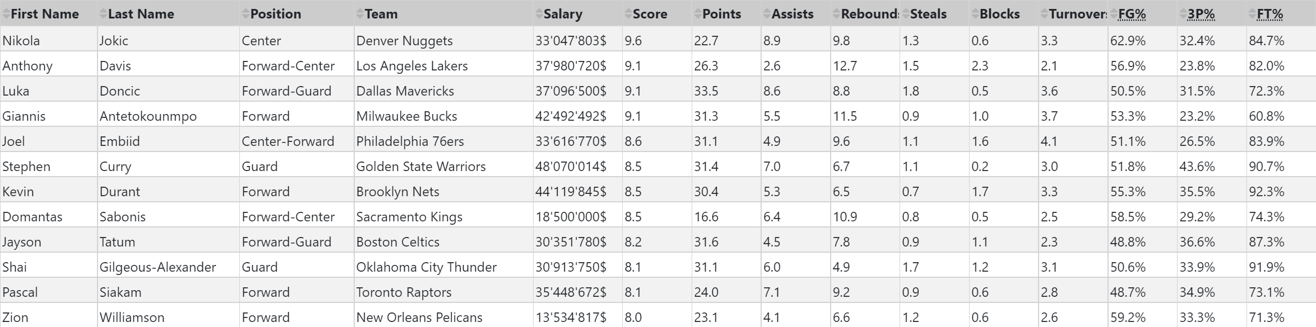
Représentations
Tableau de données
Vue globale et actuelle des données (informations et statistiques générales)
Permet de trouver le meilleur joueur selon un certain critère
Notes:
La première représentation est assez simple, il s’agit d’un tableau qui contient les informations et les statistiques des joueurs durant la saison actuelle. Elle offre donc une vue globale et actuelle des données, et permet de rapidement trouver un joueur qui correspond à un certain critère de recherches (est ce qu’on se focalise sur les points, sur le salaire, sur les perfs globales). C’est la vue la plus globale des données, et les content quasiment toutes.

Slide 7
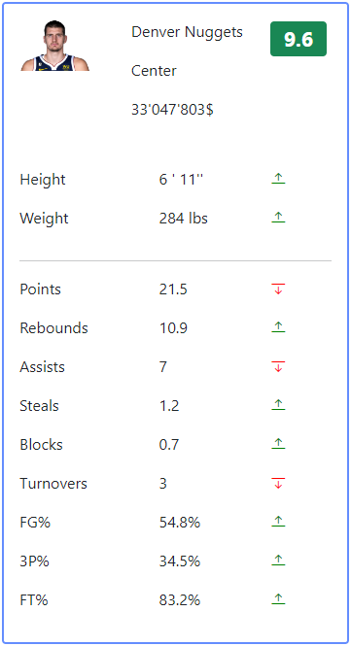
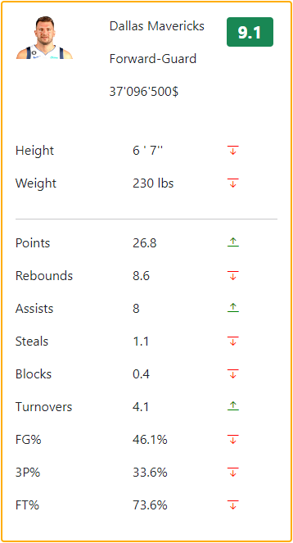
Représentations
Comparaison des joueurs : cartes dynamiques
Cartes contenant les informations et les statistiques par saisons de deux joueurs
Permet de trouver dans quel aspect du jeu un joueur est meilleure que l’autre
Notes:
Ensuite on a une représentation sous forme de carte comparatives. Une carte est construite un peu comme une carte de visite, ou une carte à collectionner (dans les jeux vidéos de foot ou de basket typiquement).
Chaque carte contient les infos du joueur, avec en plus sa photo (ça c’est surtout visuel) ainsi que les statistiques du joueur selon une certaine période que l’utilisateur choisie. La représentation est composé de deux cartes, mises l’une à côté de l’autre, qui permet aussi de comparer les deux joueurs entre eux.
Cette représentation permet danalyser les stats du joueur en fonction d’une certaine période, de manière textuelle, elle complétemnte donc le tableau (focalisation sur un joueur et aspect du temps) mais également de comparer deux joueurs entre eux (typiquement des joueurs avec le même profil)
Cest la première des représentations comparatives entre deux joueurs, Nathan va maintenant vous présenter les autres.

Slide 8
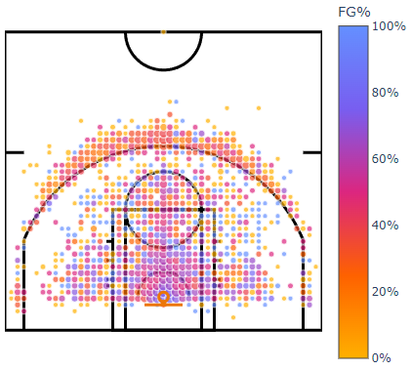
Représentations
Comparaison des joueurs : heatmap des tirs
Scatterplot, deux informations :
La couleur indique la précision
La taille (normalisée) indique la fréquence de tirs
Principe de groupement
Similarité et proximité
Permet de connaître la zone de tirs de prédilection du joueur
Notes:
Nathan -> infovismse_04.pdf

Slide 9
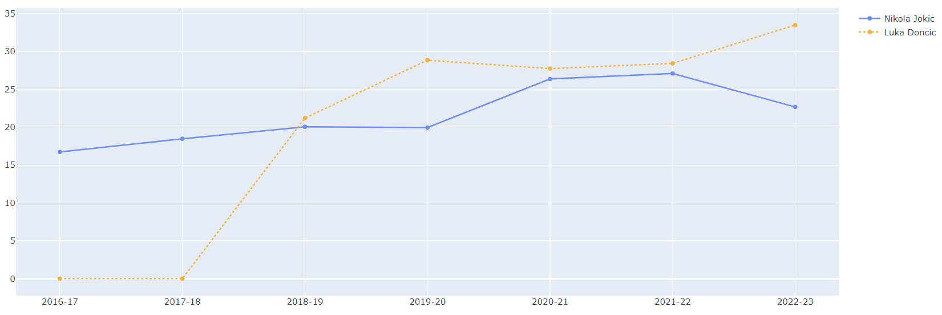
Représentations
Comparaison des joueurs : line chart
Décrit l’évolution des performances du joueur
Permet de connaître la tendance actuelle des performances du joueur

Slide 10
Présentation et interactions
Organisation de l’interface
Vue verticale, granularité de l’information de haut en bas
Tableau de données
Vue globale des données
Cartes de comparaison
Focus sur deux joueurs
Heatmap des tirs
Focus sur la localisation des tirs des deux joueurs
Linechart
Focus sur une statistique (à choix) des deux joueurs

Slide 11
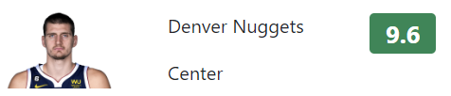

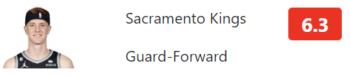
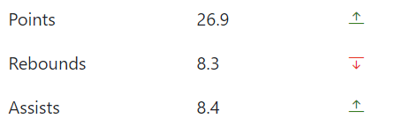
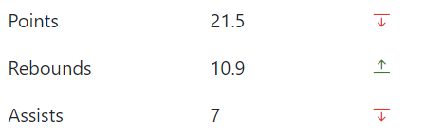
Présentation et interactions
Choix des couleurs : cartes comparatives
Le score est associée à des couleurs connues (3 niveaux)
Chaque statistique est accompagnée d’une flèche colorée

Slide 12
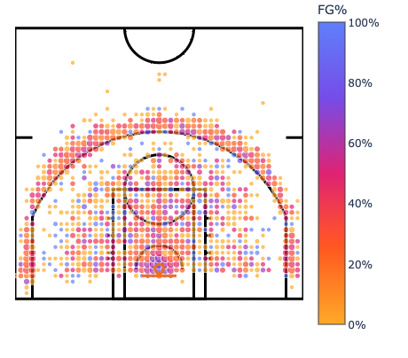
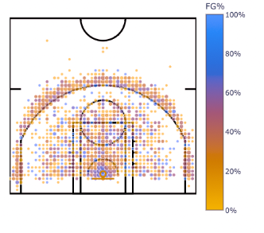
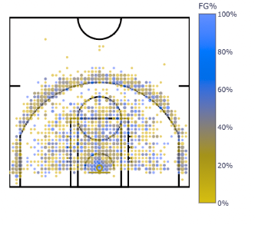
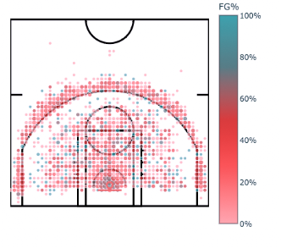
Présentation et interactions
Choix des couleurs : heatmap
Prise en compte de différents types de daltonisme
Vision «normale»
Deutéranomalie
Protanopie
Tritanopie

Slide 13
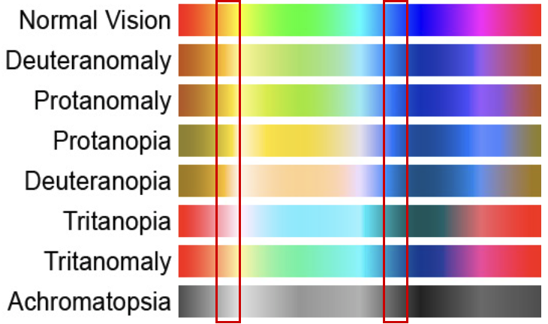
Présentation et interactions
Choix des couleurs : linechart
Utilisation du jaune et du bleu pour chacun des joueurs
Slides «InfoVisMSE_04.pdf» du cours
Notes:
-> Nathan

Slide 14
Présentation et interactions
Interactions: slider de temps
Slider qui permet de choisir la période de temps (saison NBA)
Il met à jour les représentations de comparaisons
Les valeurs dans les cartes
La heatmap
Les courbes d’évolution
Notes:
Laurent ->

Slide 15



Présentation et interactions
Interactions: autres interactions
Tri dans le tableau
Choix des joueurs à comparer
Survol des points du scatterplot et du linechart
Choix de la statistique à afficher dans le linechart

Slide 16

Outils utilisés
Librairie Python Dash, utilisant la librairie Plotly.js
Développement simplifié et accélérée
Assez vite limitée
Code un peu fouilli
Technologie nouvelle
Python et Jupyter Notebook pour le traitement et le création des données
https://plotly.com/dash/

Slide 17

Démonstration
URL : https://nbaplayertracker.herokuapp.com/

Slide 18
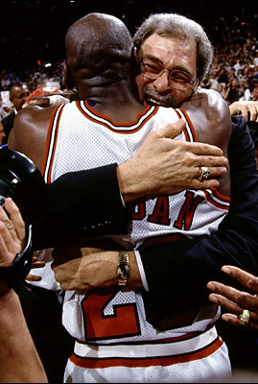
Conclusion
Application fonctionnelle, dont l’utilité est rélle
Mise en pratique des notions vues en cours
Améliorations possibles, notamment au niveau de la GUI en général (positionnement, responsiveness)
https://www.nba.com/bulls/news/jordanhof_jackson_090827.html
Notes:
-> Laurent

Slide 19


Merci ! Questions ?
https://www.nba.com/bulls/news/jordanhof_jackson_090827.html
Notes:
-> Laurent

